Slide 1
《计算机组成与结构》— 鲲鹏处理器
版本：V1.0

Slide 2
课程说明
本课程PPT及配套讲义是对贵校现已开设的计算机原理类课程内容的补充，目的是在现有计算机原理类课程中添加关于ARM处理器架构及鲲鹏等相关知识点；
任课讲师可以根据现有课程大纲与授课安排挑选适当内容植入到课程中；
任课讲师可以根据现有班级学生对前序知识的掌握程度挑选适当内容植入到课程中；
本课程同时提供参考资料文档及资料库链接供任课讲师与学生使用。

Slide 3
鲲鹏处理器是面向ICT领域兼容ARM 64bit指令集的多核处理器芯片，基于华为自研的具有完全知识产权的ARM V8架构，采用业界领先的7nm制程，多Die合封的Chiplet封装工艺，在提供强大计算能力的同时还集成了丰富且强大的I/O能力，为行业用户实现业务加速提供支撑。
本章将以兼容ARMv8-A架构的TaiShan V110处理器核为例介绍基于ARMv8架构的处理器片上系统的整体架构和组织结构；讨论基于鲲鹏处理器的面向高端的TaiShan服务器的特性、体系结构与管理架构，以及与鲲鹏系统的设备输入/输出相关的部件结构。

Slide 4
学完本课程后，您将能够：
描述鲲鹏芯片的关键技术
描述鲲鹏920处理器的产品特点
了解鲲鹏920处理器的设计架构
了解鲲鹏920处理器的加速引擎功能

Slide 5
计算机系统概述
ARM处理器体系结构
鲲鹏系列处理器
鲲鹏计算典型应用场景
鲲鹏软件开发工具链

Slide 6
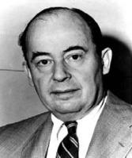
冯诺依曼计算机模型
数据流
运算器
控制流
输入设备
存储器
输出设备
控制器
计算机之父——约翰·冯·诺依曼
Notes:
冯·诺伊曼结构（Von Neumann Architecture），也称冯·诺伊曼模型（Von Neumann Model）或普林斯顿结构（Princeton Architecture），是一种将程序指令存储器和数据存储器合并在一起的计算机设计概念。
存储程序计算机在体系结构上主要特点有：
以运算单元为中心。
采用存储程序原理。
存储器是按地址访问、线性编址的空间。
控制流由指令流产生。
指令由操作码和地址码组成。
数据以二进制编码。

Slide 7
什么是中央处理器
中央处理器 （Central Processing Unit，CPU）是计算机的主要设备之一，功能主要是解释计算机指令以及处理计算机软件中的数据。
中央处理器主要包括控制器，运算器，高速缓冲存储器（Cache）及实现它们之间联系的数据、控制及状态的总线。
它与主存（Memory）和输入/输出设备合称为电子计算机三大核心部件。
CPU
解释计算机指令
处理计算机软件中的数据
存储器
CPU功能
输入设备
运算器
输出设备
控制单元
运算单元
存储单元
数据信号
CPU组成
控制器
控制信号

Slide 8
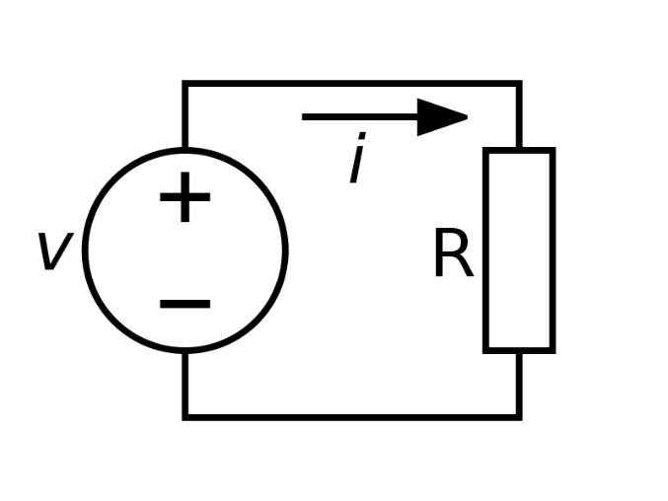
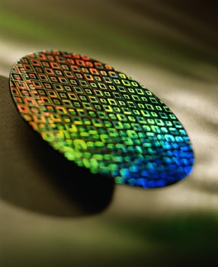
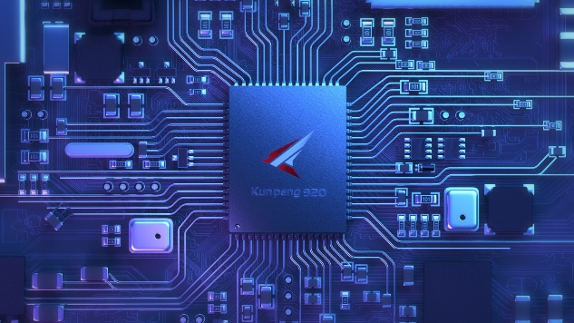
什么是芯片
芯片 (Chip) 是一种把电路（主要包括半导体设备，也包括被动组件等）小型化的方式，并制造在半导体晶圆表面上。
电路
晶圆
芯片
Notes:
晶圆（Wafer）是指制作硅半导体集成电路所用的硅芯片，由于其形状为圆形，故称为晶圆。晶圆是生产集成电路所用的载体
电路（Electrical Circuit）或称电子回路，是由电气设备和元器件，按一定方式连接起来，为电荷流通提供了路径的总体，也叫电子线路或称电气回路，简称网络或回路。如电源、电阻、电容、电感、二极管、晶体管、集成电路和电键等，构成的网络、硬件。负电荷可以在其中运动。
半导体器件（Semiconductor Device）是利用半导体材料的特殊电特性来完成特定功能的电子器件。半导体的导电性介于良导电体与绝缘体之间，这些半导体材料通常是硅、锗或砷化镓，并经过各式特定的渗杂，产生P型或N型半导体，作成整流器、振荡器、发光器、放大器、测光器等元件或设备。
被动元件（Passive Components）或称无源器件，在不同领域有不同定义，可以指消耗但不产生能量的电子元件，或者指无法产生增益的电子元件。与被动元件或无源器件相对的另一类元器件是主动元件或有源器件。

Slide 9

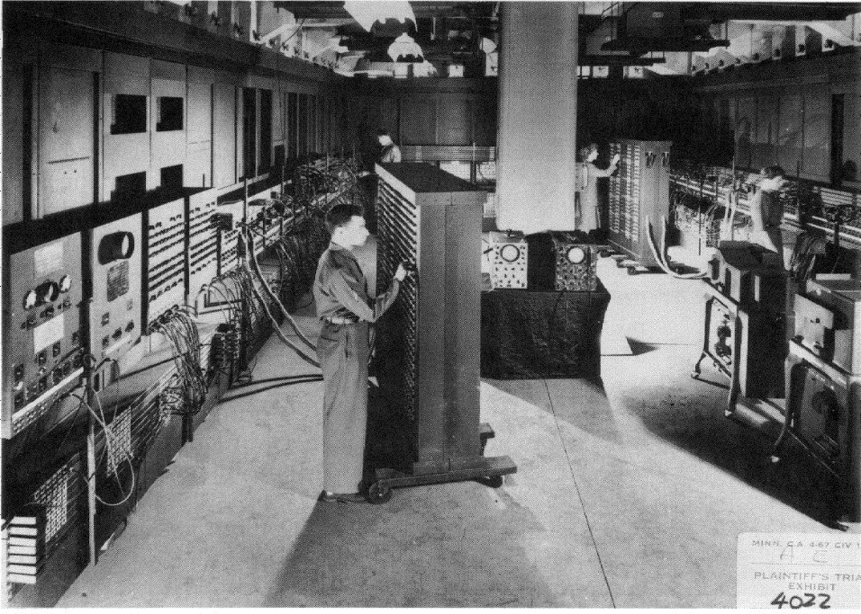
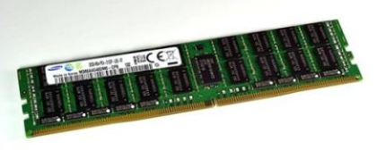


芯片是信息社会的基石
世界第一台通用电子计算机—ENIAC
得益于芯片的发展
内存
手机
小型化，高性能
1946年诞生，由18,800多个电子管组成，重量30多吨，占地面积170多平方米 。
计算机
数码相机
Notes:
ENIAC，全称为Electronic Numerical Integrator And Computer，即电子数字积分计算机。ENIAC为美国陆军的弹道研究实验室（BRL）所使用，用于计算火炮的火力表。ENIAC在1946年公布的时候，就被当时的新闻赞誉为“巨脑”。它的计算速度比机电机器提高了一千倍。这是一个飞跃，之前没有任何一台单独的机器达到过这个速度。

Slide 10
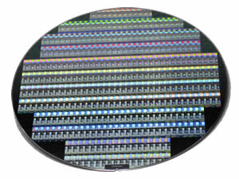
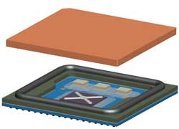
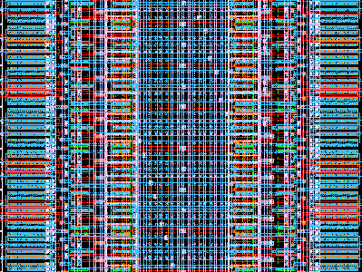
芯片行业产业链
芯片设计
晶圆加工
芯片封装测试
集成电路设计涉及对电子器件和器件间互连线模型的创建。
晶圆加工是一系列化学处理步骤，使得电子电路逐渐形成在使用纯半导体材料制作的芯片上。
封装是将器件的核心晶粒封装在一个支撑物之内的过程，这个封装可以防止物理损坏以及化学腐蚀，并提供对外连接的引脚，之后将进行集成电路性能测试。
Notes:
整合元件制造商（IDM，Integrated Device Manufacturer）：从IC设计、制造、封装、测试到销售都涉及。全球主要IDM企业有英特尔 (Intel)、三星 (Samsung)、SK海力士（SK Hynix）。
IC设计商（Fabless）： IC设计商只设计和销售晶片，但将制造、封装、测试外包给第三方。他们又称为Fabless Semiconductor Company。全球主要IC设计企业有高通 (Qualcomm)、博通 (Broadcom)、联发科 (MediaTek)、英伟达（NVIDIA）、AMD、海思（Hisilicon）、苹果（Apple）、美满电子(Marvell)、赛灵思（Xilinx）等。
晶圆制造商（Foundry）：指晶圆制造代工厂，全球主要晶圆代工企业有台积电（TSMC）、格罗方德（Global Foundries）、联电（UMC）、中芯国际（SMIC）。
封测厂商（OSAT）：主要是封装测试代工厂。全球主要封测代工企业有日月光（ASE）、安靠（Amkor）、长电科技、矽品（SPIL）、力成科技、华天科技、通富微电、京元电子、南茂科技、联合科技。

Slide 11
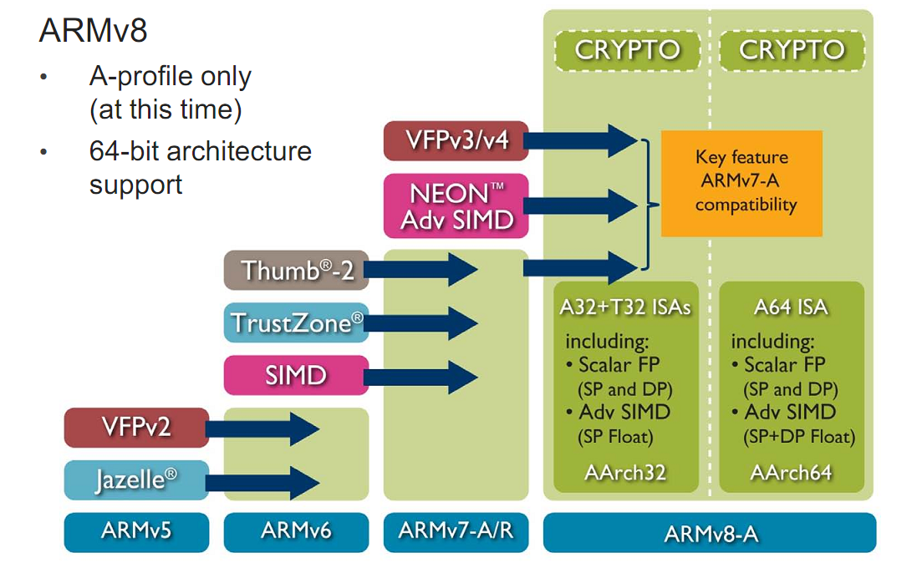
指令集：RISC vs CISC
ARM：使用精简指令集（RISC），大幅简化架构，仅保留所需要的指令，可以让整个处理器更为简化，拥有小体积、高效能的特性；ARMv8架构支持64位操作，指令32位，寄存器64位，寻址能力64位；指令集使用NEON扩展结构；
X86：使用复杂指令集（CISC)，以增加处理器本身复杂度为代价，换取更高的性能；X86指令集从MMX，发展到了SSE，AVX；
ARMv8架构的特点：
31个64位通用寄存器，原来架构只有15个通用寄存器；
新指令集支持64位运算，指令中的寄存器编码由4位扩充到5位；
新指令集仍然是32位，减少了条件执行指令，条件执行指令的4位编码释放出来用于寄存器编码；
堆栈指针SP和程序指针PC都不再是通用寄存器了，同时推出了零值寄存器（类似PowerPC的r0）；
A64与A32的高级SIMD和FP相同；
高级SIMD与VFP共享浮点寄存器，支持128位宽的vector；
新增加解密指令。

Slide 12
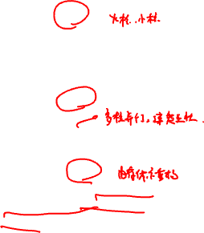
处理器发展趋势
Z
开放
POWER
SPARC
众核
高端服务器
PA-RISC
POWER
内核数量大量增加，处理器互联。
Itanium
X86
X86
PC & 服务器
封闭架构
异构
MIPS
Moto 68K
ARM
CPU+GPGPU+FPGA
PPC
MIPS
NP
融合
嵌入式/
移动/消费
ARM
内存体系重构，CPU/内存深度融合，内存更贴近计算。
DSP
学习ARM，谋求复生
完全开放，生态良好
过去：架构众多，百花齐放
现在：生态成熟，架构垄断
未来：摩尔定律失效，寻求多方向突破
Notes:
IA：Intel Architecture 。
PPC：PowerPC 。

Slide 13



主流CPU发展路径
Intel
X86
4004
8008
8086
80286
386
486
pentium
pentiumII
pentiumIII
pentiumIV
Core
286
386
486
K5
K6
K7
K8
K10
POWER1
POWER2
POWER3
POWER4
POWER5
POWER6
PPC
IBM801
PowerPC600
PowerPC700
PowerPC9xx
BE(cell)
MPC750
MPC7400
e100/e200
e300/e500
e600
Pxxxx
MIPS
MIPS3k
MIPS4K
MIPS5K
MIPS10K
MIPS32/64
ARM
ARM7
ARM9
ARM10
ARM11
1970s
1980s
1990s
2000s

Slide 14
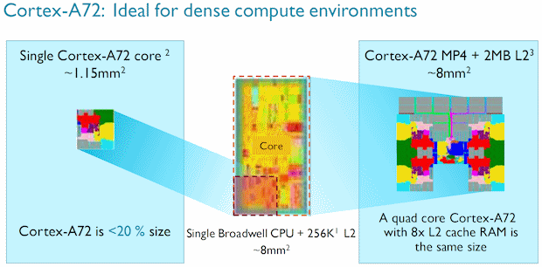


ARM提供更多计算核心
工艺、主频遇到瓶颈后，开始通过增加核数的方式来提升性能；
芯片的物理尺寸有限制，不能无限制的增加；
ARM的众核横向扩展空间优势明显。
单个X86核面积
~8mm²
单核
多核
众核
单个ARM核面积
~1.15mm²
Notes:
一个ARM核的面积仅为X86核的1/7。
同样的芯片尺寸下，ARM的核数是X86的4倍以上。

Slide 15


ARM服务器级别处理器一览
Hi1612
32C, 2.1GHz
16nm
Hi1616
32C,2.4GHz
16nm
48C,3.0GHz
7nm
Hi1620
CAVIUM
Thunder-X
48C,2.5GHz
28nm
Thunder-X2
32-54C,3.0GHz
14nm
2400
48Cores,2.2-2.6GHz
14nm
高通
X-Gene3
32C, 3.3GHz 16nm
飞腾
FT1500
16 Cores,1.6GHz
28nm
FT2000+
64Cores,2.3GHz
16nm
横轴代表性能

Slide 16
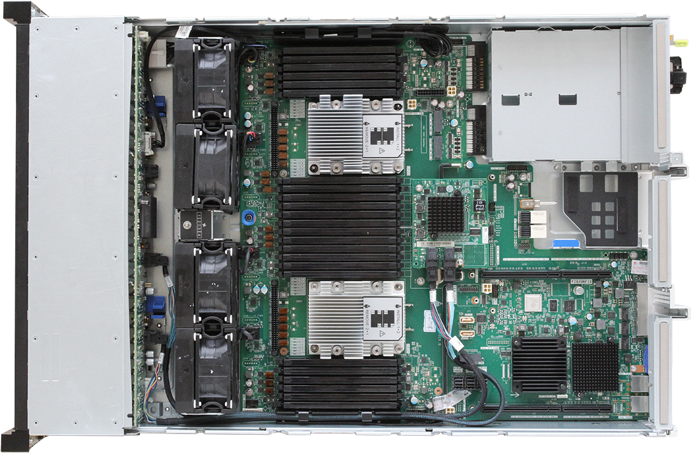
服务器内部视图
电源
内存
CPU
硬盘
风扇
PCIe 扩展插槽
Notes:
CPU
CPU是Central Processing Unit的缩写，即中央处理器。由控制器，运算器，寄存器和内部总线构成，是整个计算机系统中最重要的部分。
内存
内存是介于CPU 和外部存储之间，是CPU 对外部存储中程序与数据进行高速运算时存放程序指令、数据和中间结果的临时场所，它的物理实质就是一组具备数据输入输出和数据存储功能的高速集成电路。
硬盘
服务器上使用的硬盘，有区别于普通硬盘。目前服务器市场上采用的硬盘主要有三种，SATA硬盘、SCSI硬盘以及SAS硬盘。如果说服务器是网络数据的核心，那么服务器硬盘就是这个核心的数据仓库，所有的软件和用户数据都存储在这里。
电源
服务器电源和个人电脑电源一样，都是一种开关电源。服务器电源按照标准可以分为ATX电源和SSI电源两种。ATX标准使用较为普遍，主要用于台式机、工作站和低端服务器；而SSI标准是随着服务器技术的发展而产生的，适用于各种其他档次的服务器。
网卡
又称网络适配器或网络接口卡（NIC），英文名为Network Interface Card。适用于服务器与交换机等网络设备之间的连接。

Slide 17
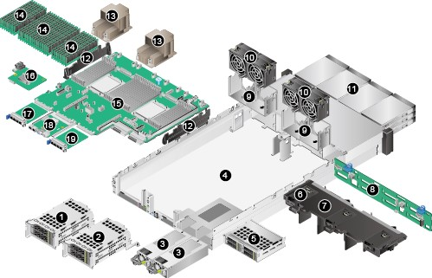
TaiShan服务器物理结构
TaiShan 200服务器（型号2280）
1 | IO模组1 | 2 | IO模组2
3 | 电源模块 | 4 | 机箱
5 | IO模组3 | 6 | 超级电容支架
7 | 导风罩 | 8 | 前置硬盘背板
9 | 风扇支架 | 10 | 风扇模块
11 | 前置硬盘 | 12 | 理线架
13 | 散热器 | 14 | DIMM
15 | 主板 | 16 | RAID扣卡
17 | 灵活IO卡1（CPU 1） | 18 | iBMC插卡
19 | 灵活IO卡2（CPU 2） | - | -

Slide 18
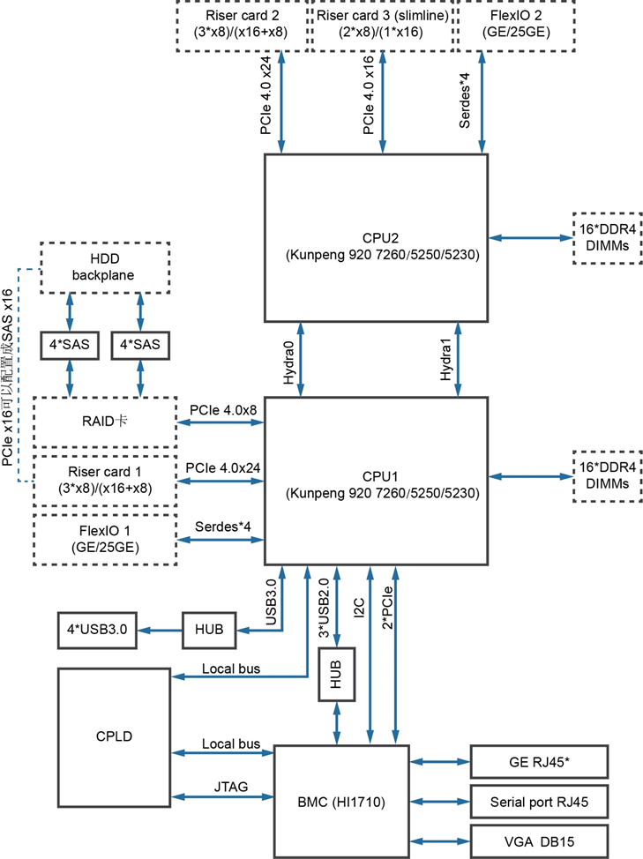
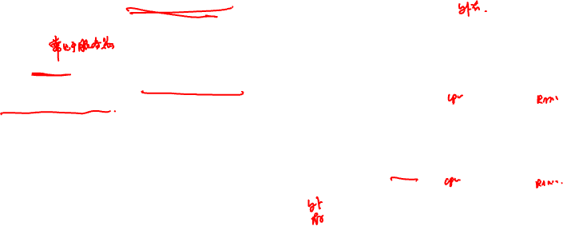
TaiShan服务器逻辑结构
支持两路自研鲲鹏920 7260、5250、5240或5230处理器，每个处理器支持16个DDR4 DIMM。
以太网灵活插卡可支持2种插卡包括4*GE和4*25GE，通过CPU本身自带高速Serdes接口完成。
RAID扣卡通过PCIe总线跟CPU1连接，RAID卡出SAS信号线缆跟硬盘背板连接，通过不同的硬盘背板可支持多种本地存储规格。
BMC使用自研管理芯片Hi1710，可外出VGA、管理网口、调试串口等管理接口。

Slide 19
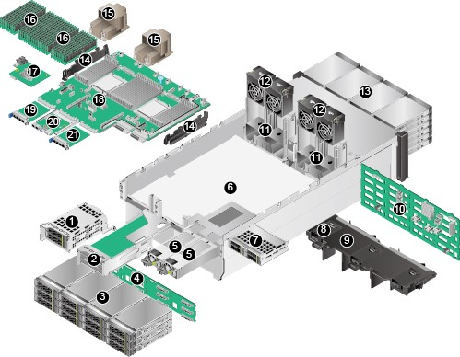
TaiShan服务器物理结构
TaiShan 200服务器（型号5280）
1 | IO模组1 | 2 | IO模组2
3 | 后置硬盘 | 4 | 后置硬盘背板
5 | 电源模块 | 6 | 机箱
7 | IO模组3 | 8 | 超级电容
9 | 导风罩 | 10 | 前置硬盘背板
11 | 风扇支架 | 12 | 风扇模块
13 | 前置硬盘 | 14 | 理线架
15 | 散热器 | 16 | DIMM
17 | RAID控制扣卡 | 18 | 主板
19 | 灵活IO卡1（CPU 1） | 20 | iBMC插卡
21 | 灵活IO卡2（CPU 2） | - | -

Slide 20

TaiShan服务器逻辑结构
支持两路华为自研鲲鹏920 7260、5250、5240或5230处理器，每个处理器支持16个DDR4 DIMM。
以太网灵活插卡可支持2种插卡包括4*GE和4*25GE，通过CPU本身自带高速Serdes接口完成。
RAID扣卡通过PCIe总线跟CPU1连接，RAID卡出SAS信号线缆跟硬盘背板连接，通过不同的硬盘背板可支持多种本地存储规格。
BMC使用华为自研管理芯片Hi1710，可外出VGA、管理网口、调试串口等管理接口。

Slide 21
计算机系统概述
ARM处理器体系结构
鲲鹏系列处理器
鲲鹏计算典型应用场景
鲲鹏软件开发工具链

Slide 22

ARM处理器体系结构
ARM内核工作模式：
用户模式（user）：正常程序执行模式；
快速中断模式（FIQ）：高优先级的中断产生会进入该种模式，用于高速通道传输；
外部中断模式（IRQ）：低优先级中断产生会进入该模式，用于普通的中断处理；
特权模式（Supervisor）：复位和软中断指令会进入该模式；
数据访问中止模式（Abort）：当存储异常时会进入该模式；
未定义指令中止模式（Undefined）：执行未定义指令会进入该模式；
系统模式（System）：用于运行特权级操作系统任务；
监控模式（Monitor）：可以在安全模式和非安全模式之间切换；

Slide 23
ARM处理器体系结构
ARM体系结构的指令集（Instruction Set）：
ARM指令集
Thumb指令集
Thumb-2指令集

Slide 24

ARM处理器体系结构
ARM的微体系结构（Micro-architecture）：
ARM处理器内核（Processor Core）
ARM处理器（Processor）
基于ARM架构处理器的片上系统（SoC）

Slide 25
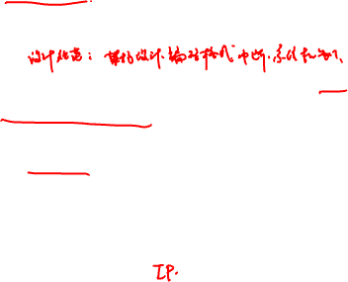
ARM公司授权体系
ARM目前在全球拥有大约1000个授权合作商、320家伙伴，但是购买架构授权的厂家不超过20家，中国有华为、飞腾获得了架构授权。
按照所授权的架构和指令集（如ARMv8）自行编写代码、设计芯片。
架构/指令集授权
提供RTL代码，处理器的核数、缓存可以自己配置。自主设计主频、工艺、代工厂等。
处理器授权
处理器优化包/物理IP包授权（POP）
只能按照ARM设计好的处理器类型、在指定的代工厂进行生产。
Notes:
寄存器传输级（Register-Transfer Level, RTL）是通过硬件描述语言来描述实际电路的一种高层次模型。
处理器优化包 (Processor Optimization Pack, POP)。

Slide 26
ARM处理器体系结构
ARM流水线的执行顺序：
取指令（Fetch）：从存储器读取指令；
译码（Decode）：译码以鉴别它是属于哪一条指令；
执行（Execute）：将操作数进行组合以得到结果或存储器地址；
缓冲/数据（Buffer/data）：如果需要，则访问存储器以存储数据；
回写：（Write-back）：将结果写回到寄存器组中；

Slide 27
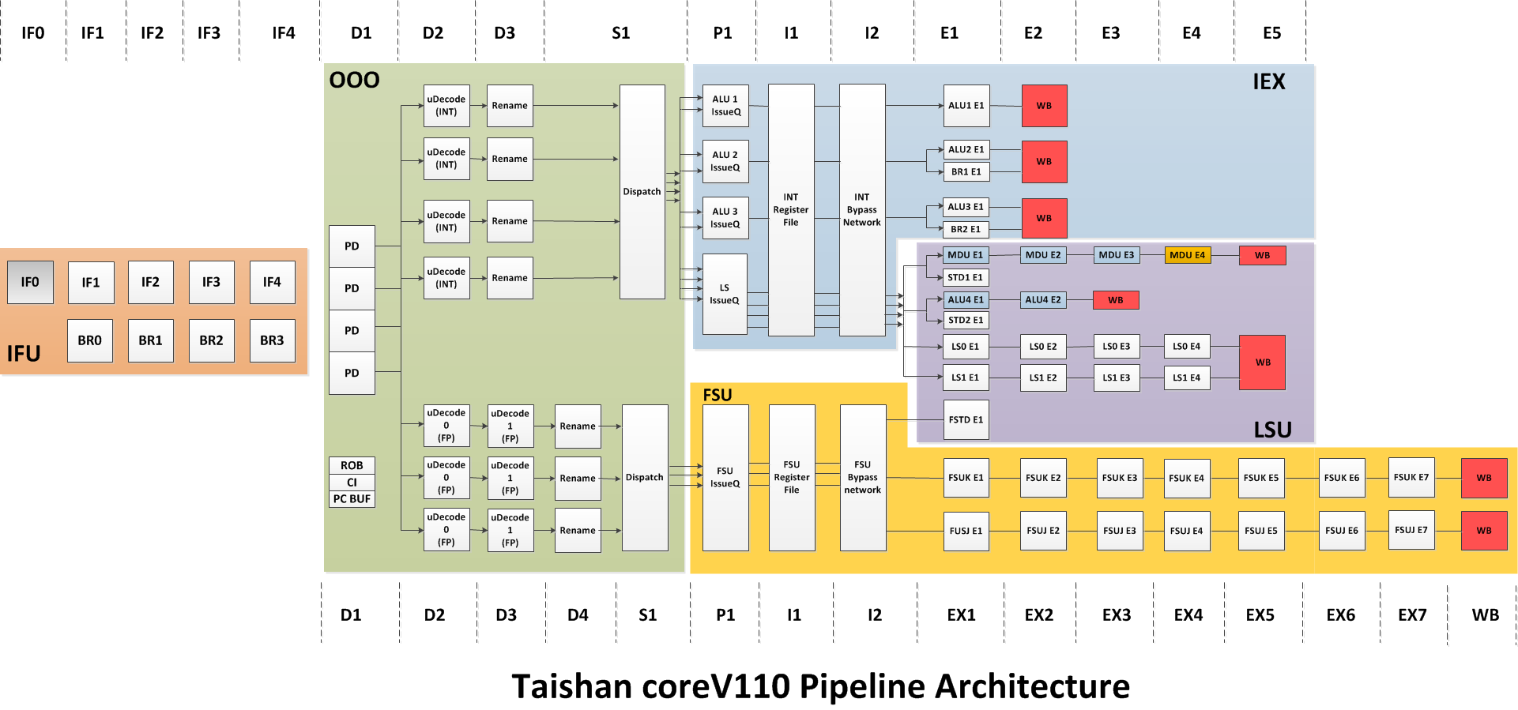
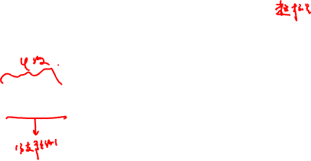
基于ARMv8的鲲鹏流水线技术
Branch预测和取指流水线解耦设计，取指流水线每拍最多可提供32Bytes指令供译码，分支预测流水线可以不受取指流水停顿影响，超前进行预测处理；
定浮点流水线分开设计，解除定浮点相互反压，每拍可为后端执行部件提供4条整型微指令及3条浮点微指令；
整型运算单元支持每拍4条ALU运算（含2条跳转）及1条乘除运算；
浮点及SIMD运算单元支持每拍2条ARM Neon 128bits 浮点及SIMD运算；
访存单元支持每拍2条读或写访存操作，读操作最快4拍完成，每拍访存带宽为2x128bits读及1x128bits写；

Slide 28

ARM处理器体系结构
ARM处理器的分类：
ARM经典处理器（Classic Processors）；
ARM Cortex应用处理器；
面向复杂操作系统和用户应用的Cortex-A（Applications，应用）系列
针对实时处理和控制应用的Cortex-R（Real-time，实时）系列
针对微控制器与低功耗应用优化的Cortex-M（Microcontroller）系列
ARM Cortex嵌入式处理器；
ARM专业处理器

Slide 29
ARM 处理器系列命名规则
命名格式：ARM {x} {y} {z} {T} {D} {M} {I}
x：处理器系列，是共享相同硬件特性的一组处理器，如：ARM7TDMI、ARM740T 都属于 ARM7 系列
y：存储管理 / 保护单元
z：Cache
T：Thumb，Thumb16 位译码器
D：Debug，JTAG 调试器
M：Multipler，快速乘法器
I：Embedded ICE Logic，嵌入式跟踪宏单元

Slide 30
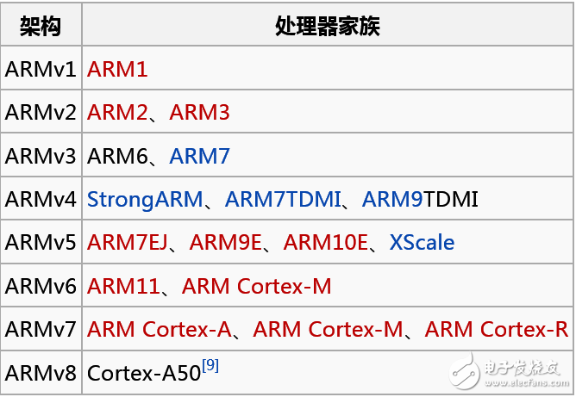
ARM架构发展史 (1)

Slide 31
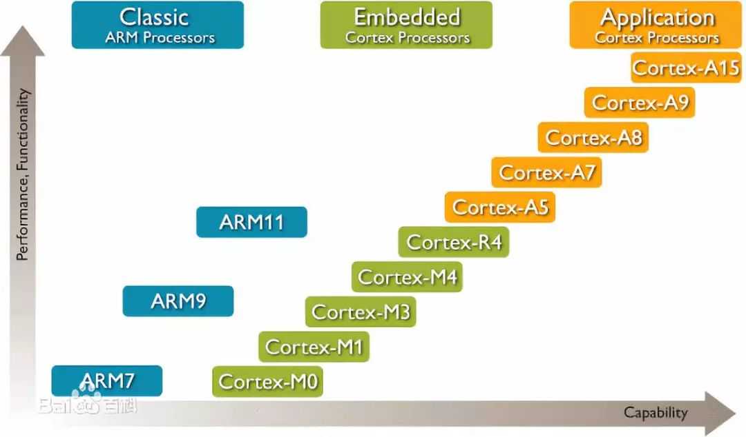
ARM架构发展史 (2)

Slide 32
ARM架构发展史 (3)
从ARM v7开始，CPU命名为Cortex，并划分为A、R、M三大系列，分别为不同的市场提供服务；
A (Application)系列：应用型处理器，面向具有复杂软件操作系统的面向用户的应用，为手机、平板、AP等终端设备提供全方位的解决方案；
R (Real-Time)系列：实时高性能处理器，为要求可靠性、高可用性、容错功能、可维护性和实时响应的嵌入式系统提供高性能计算解决方案；
M (Microcontroller)系列：高能效、易于使用的处理器，主要用于通用低端，工业，消费电子领域微控制器。

Slide 33
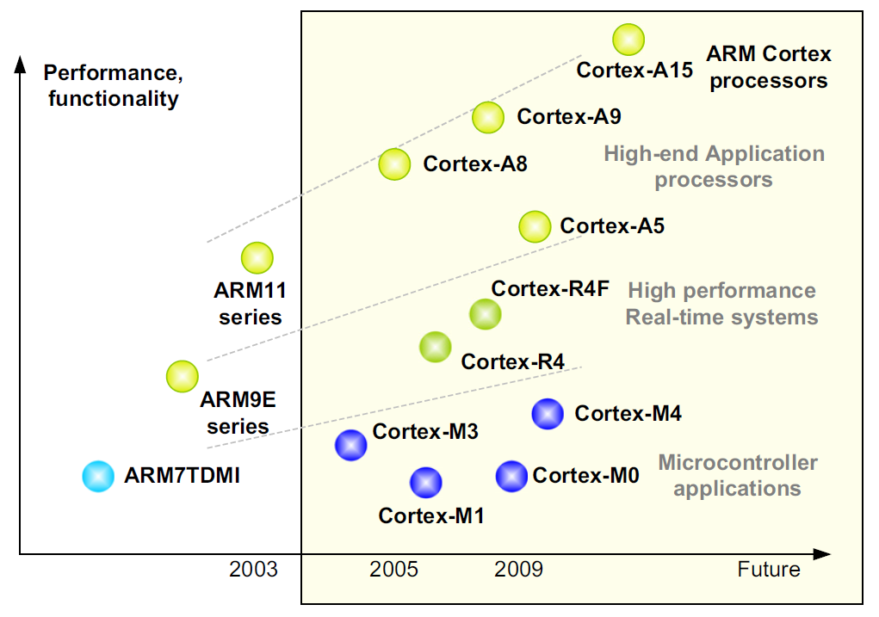
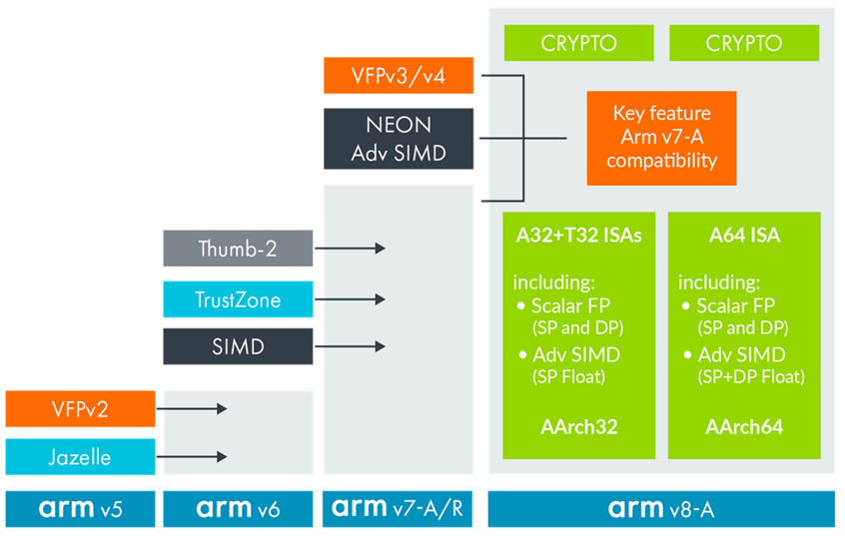
ARM架构发展史 (4)

Slide 34

ARM服务器处理器的优势
低功耗一直以来都是ARM架构芯片最大的优势；
ARM架构的芯片在成本、集成度方面也有较大的优势；
端、边、云全场景同构互联与协同；
更高的并发处理效率；
多元化的市场供应

Slide 35
计算机系统概述
ARM处理器体系结构
鲲鹏系列处理器
什么是鲲鹏
鲲鹏920系列芯片概览
鲲鹏920系列芯片规格
鲲鹏920系列芯片架构
鲲鹏920系列芯片加速器引擎功能
鲲鹏计算典型应用场景
鲲鹏软件开发工具链

Slide 36

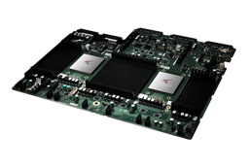
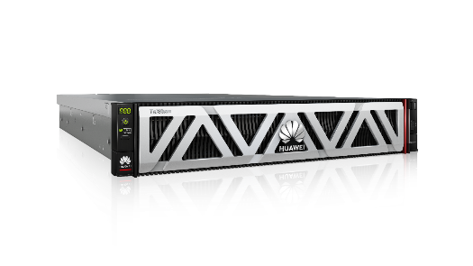
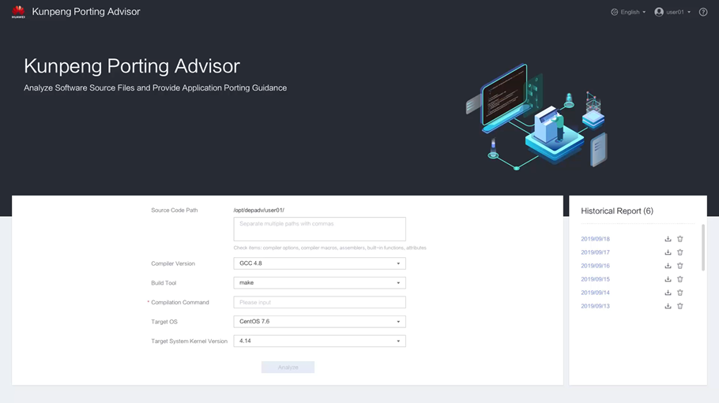
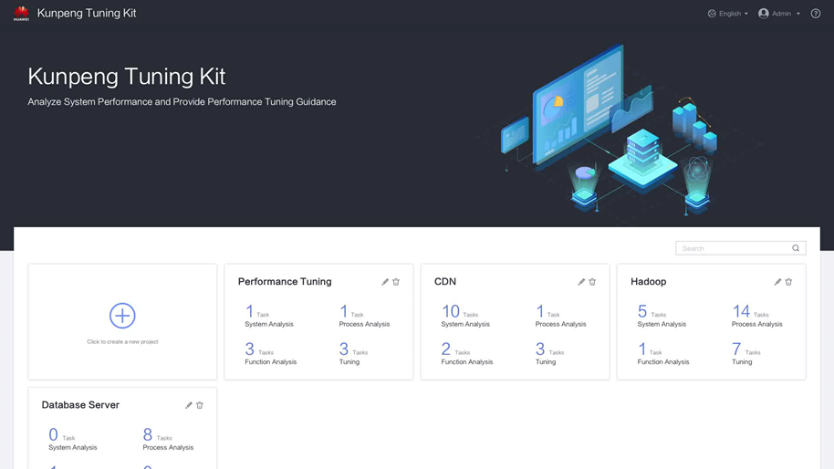
鲲鹏简介
鲲鹏是SoC
鲲鹏是计算平台
鲲鹏是生态应用
CPU Die
CPU Die
I/O Die
处理器->单机->集群，鲲鹏开放硬件平台
使能合作伙伴
使能行业应用
应用
大数据
鲲鹏开放主板
鲲鹏服务器
中间件
分布式存储
制程工艺领先：业界领先7nm制程，
多Die合封的Chiplet架构
自研多核内核：自研CPU内核算力提升50%，自研片间互联，支持多路互联
率先支持下一代网络和接口：支持8通道内存控制器和100GE端口
完备的软件工具链，发挥鲲鹏最佳性能
数据库
高性能计算
操作系统
原生应用
服务器/PC
云服务
分析扫描工具
代码迁移工具
性能优化工具
加速库

Slide 37
基于ARMv8的鲲鹏处理器微架构
定浮点pipe独立，提升dispatch带宽
分支预测算法改进的性能提升；
支持V8.2半精度浮点计算
Memory 子系统深度优化，提升内存访问的outstanding深度
V8.1/V8.2 新指令，RAS
降低memory访问时延，每个核私有L2，Latency 9 cycles
提供降低和规避Device访问对性能影响的解决方案
定制针对产品应用的指令和数据Cache的预取和Streaming算法

Slide 38
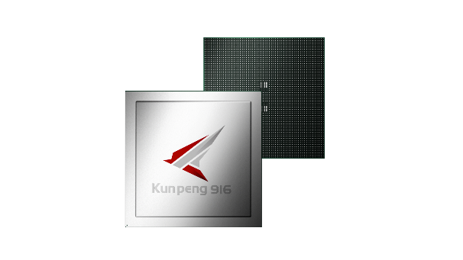
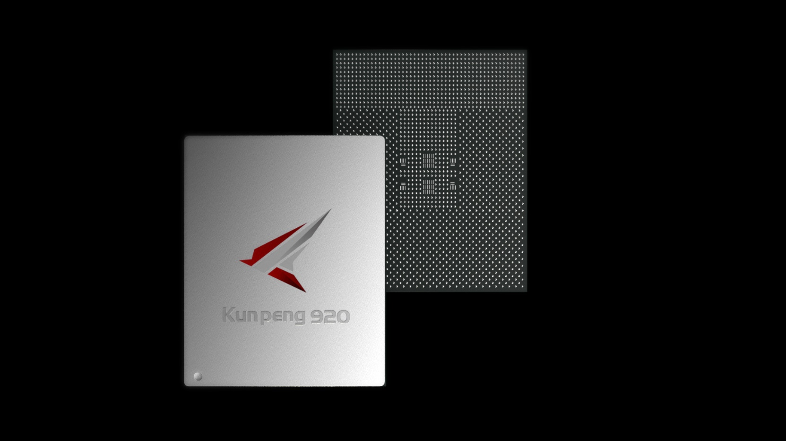
鲲鹏处理器
鲲鹏916
鲲鹏920
支持多路互联的ARM处理器
7nm制程，数据中心ARM处理器
32核，2.4 GHz主频
SPECint性能匹配业界中端，功耗低至75 W
支持4通道DDR4控制器
支持PCIe 3.0和SAS/SATA 3.0
集成板载GE/10 GE网络
支持2路互联
计算核数提升1倍，最多64核
SPECint性能提升超过2倍
内存通道数提升1倍，支持8通道DDR4控制器
支持PCIe 4.0和CCIX
集成板载100 GE网络和加密、压缩等引擎
支持2路或4路互联

Slide 39
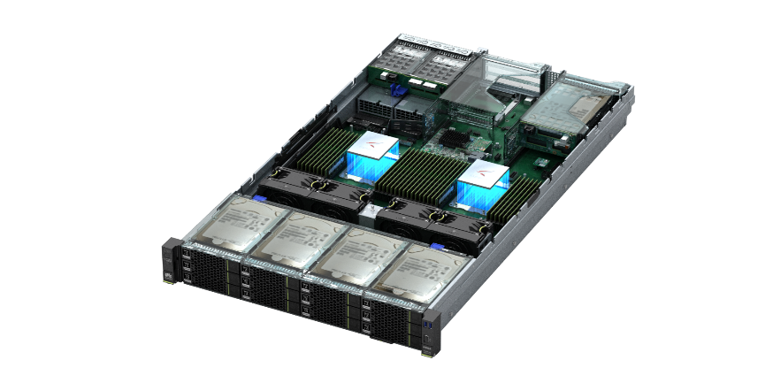

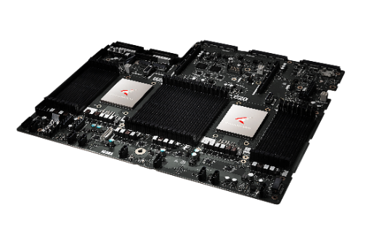
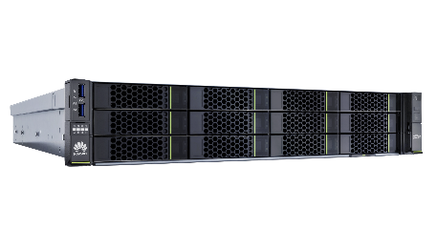
基于鲲鹏主板的多样化计算产品
鲲鹏主板开放
共享接口与设备规范
整机参考设计
共享工程能力
打造多样化计算产品
伙伴价值
PC
持续供应
快速开发
（3个月）
服务器
主板(含鲲鹏处理器)
主板接口规范
BIOS软件 & 规范
BMC芯片/软件 & 设备管理规范
整机参考设计指南
(含机箱、散热、供电等设计)
部件与OS兼容性列表
安全可靠
（低于业界平均故障率15%）
Notes:
我们将围绕鲲鹏处理器，全面开放相关能力。
首先，面向硬件整机伙伴，我们开放主板，帮助伙伴快速开发服务器和PC等计算产品。
我们将于2019年9月30日开放鲲鹏服务器主板和鲲鹏PC主板。鲲鹏主板不仅搭载了鲲鹏处理器，同时内置BIOS软件和BMC芯片，以及相应的主板接口规范和设备管理规范，全面共享华为在处理器和主板方面的技术积累。
同时为了降低整机设计和开发难度，华为把在服务器领域多年积累的整机设计和工程能力开放出来，提供整机参考设计指南，包括机箱、散热、供电、背板等参考设计。
于此同时，我们提供内存，硬盘，网卡等部件以及支持的操作系统和版本的兼容性列表，从而解决软硬件的基础生态配套问题。
合作伙伴可以基于鲲鹏主板和参考设计，仅用3个月即可快速开发出自有品牌的服务器产品，通过安全可靠和可持续供应等优势，帮助合作伙伴商业成功。

Slide 40
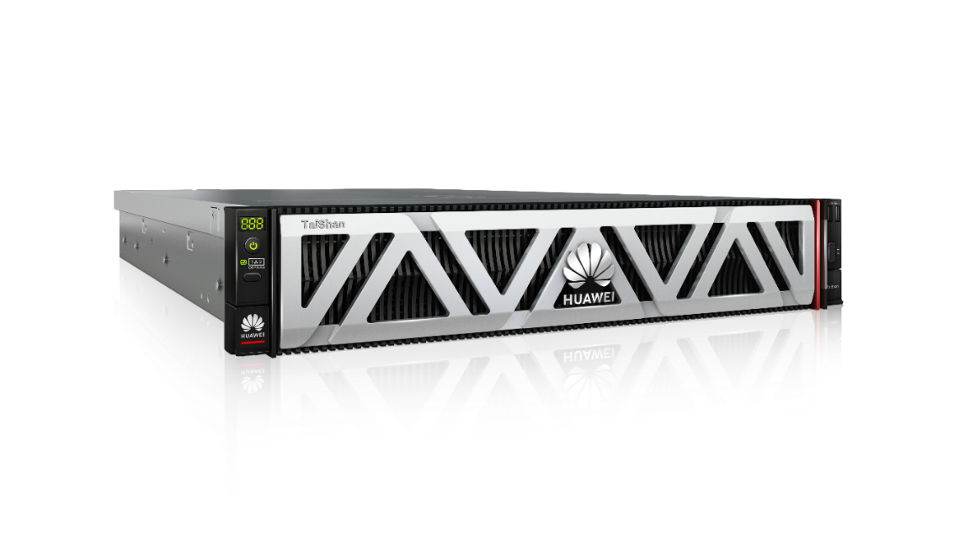

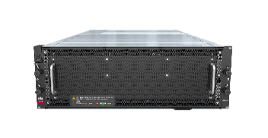
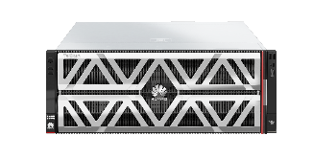
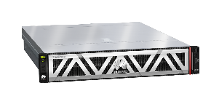
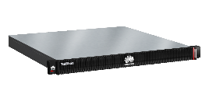
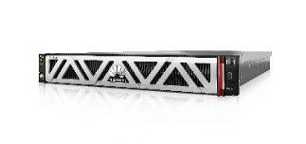
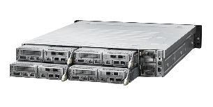
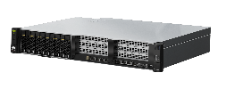
基于鲲鹏920的华为TaiShan 200服务器
17年的工程工艺积累
40度以上异常高温运行
无源背板&三重硬盘抗震
液冷
散热
高速互联
可靠
设计
质量品控
56G/112G板级高速互联
故障率低于业界15%
数据中心
边缘计算
存储密集型
计算密集型
5290
4U72盘存储型
5280
4U40盘存储型
2280
2U2路均衡型
1280
1U2路高密型
2480
2U4路高性能型
X6000
2U4节点高密型
2280E
边缘型
(新产品)
(新产品)
(新产品)
(新产品)
Notes:
基于华为鲲鹏920处理器，华为打造了新一代数据中心服务器 – TaiShan 200服务器。TaiShan 200服务器是过往17年华为在计算技术和整机工程方面长期积累的结晶。
首先，华为在TaiShan 200服务器上充分应用了散热液冷、高速互联、可靠性设计与质量品控等工程工艺技术，将TaiShan 200服务器打造成为精品，为鲲鹏 920处理器应用在数据中心服务器领域树立了一个行业标杆，打个样。
其次，通过TaiShan服务器催熟整个鲲鹏产业链，从关键器件(电源芯片/CPLD)、核心部件(SSD)、基础软件到上层行业应用，构筑完整的产业生态，让鲲鹏生态能够满足更多客户与应用场景的需要，扩大产业空间。
TaiShan 200服务器提供计算均衡型、存储计算型和高密计算型等不同产品型号：
2280均衡型，网络能力、存储能力和计算能力均衡，适用大数据、分布式存储、Web等多种应用场景。
5280存储型，1柜支持5.6PB容量，可存储100万部高清影片，适用于海量存储场景。
X6000高密型，1柜可支持10240核，相当于5000台笔记本电脑的算力，适用于海量整型计算场景。

Slide 41
计算机系统概述
ARM处理器体系结构
鲲鹏系列处理器
什么是鲲鹏
鲲鹏920系列芯片概览
鲲鹏920系列芯片规格
鲲鹏920系列芯片架构
鲲鹏920系列芯片加速器引擎功能
鲲鹏计算典型应用场景
鲲鹏软件开发工具链

Slide 42
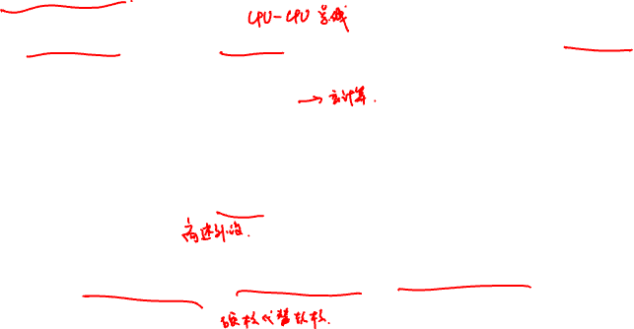
鲲鹏920系列芯片概览
鲲鹏920提供强大的计算能力，基于华为自研的具有完全知识产权的ARM V8架构，最多支持64 Core。
通过片间Cache一致性接口Hydra可扩展系统核数，最多支持到256 Core，形成性能超强的板级计算节点。
支持CPU Core虚拟化、内存虚拟化、中断虚拟化、IO虚拟化等多项虚拟化等技术，使得系统的资源共享更加灵活、系统的迁移过程变得相对简单。
鲲鹏920具有丰富且强大的I/O能力。集成以太网控制器；提供SAS控制器；集成PCIe控制器。
芯片集成安全算法引擎、压缩/解压缩引擎、存储算法引擎等加速引擎进行业务加速。

Slide 43
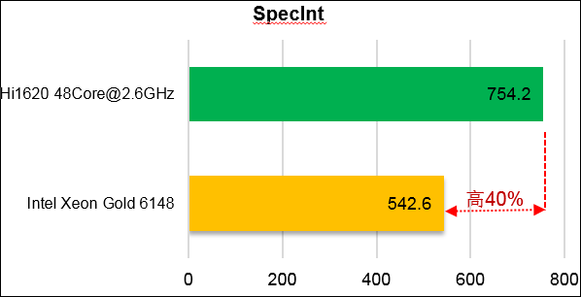
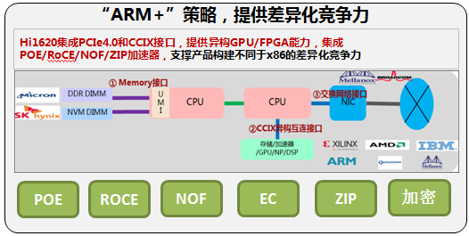
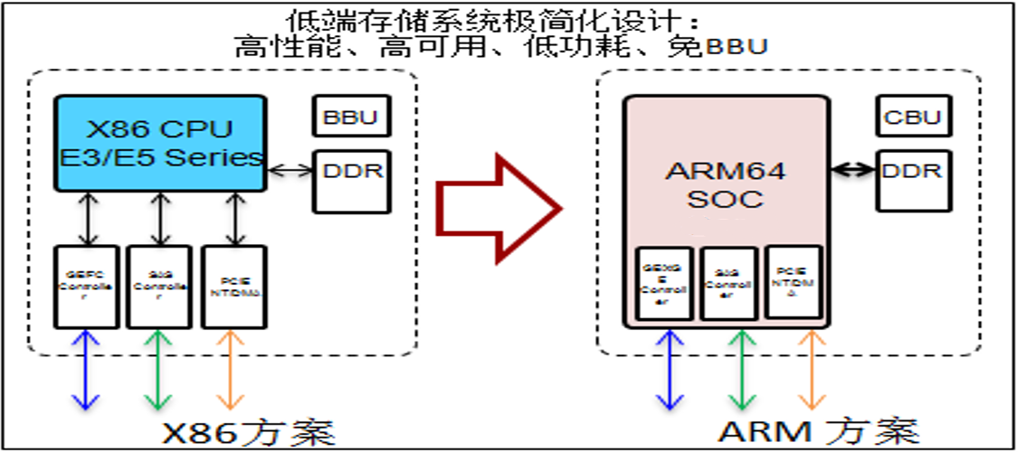
鲲鹏920芯片概览：高性能、高集成、异构加速
① CPU性能是关键：
通过自研泰山核和多核，性能是SkyLake 6148的1.4倍，达到下一代XEON V6性能。
多P架构支撑产品性能扩展。
性能不低于友商的同时，保持26%+功耗优势。
③ 芯片和产品Co-Design，架构创新：X86性能提升乏力，异构加速卸载成为常态
内置RAID、RSA/SEC、GZIP、EC、重删、POE加速，为产品提供In-Line业务加速，免锁队列和SSD NVMe DMA加速。
外接扩展加速(CCIX、SDI)， 承载存储和云业务卸载架构创新。
性能
Kunpeng
920
加速
② SoC高度集成：丰富的IO接口，支撑硬件极简设计
8 Channel DDR4。
PCIe4.0、100GE、SAS3.0、NVME、RoCE v2
集成
Notes:
较主流竞争友商intel 82599低30%

Slide 44
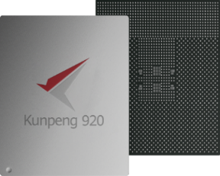
业界最高性能ARM-Based处理器
业界性能最高的多核架构处理器，基于RISC指令集和7nm工艺
30GT/s HCCS
100GE NIC/RoCE
64 cores
LLC
8通道DDR4
PCIe 4.0
SAS / SATA3.0
控制器
Local Bus
NANDC/USB/UART
高集成：4in1
高I/O：25%
高并发：25%
高能效：30%
Notes:
讲解要点：
鲲鹏处理器，集成了64个物理核，SPECint评估跑分高达930分，相比业界主流处理器性能提升了25%。
鲲鹏处理器除了性能强劲，还采用了多合一的SoC芯片架构，它不仅仅是一颗CPU，还集成了RoCE网卡、SAS控制器、桥片等，单颗处理器实现了4颗芯片的功能，以一当四！可有效提升主板的集成度，使服务器的体积更小，算力密度更高、功耗更低。
华为研发的Cache一致性总线HCCS，可以实现CPU和CPU之间的高速互联，通信速率高达每秒30GT，是业界主流CPU互联速率的2倍多。通过多CPU互联，我们率先实现256个物理核的NUMA架构，从而推出业界首款兼容ARM架构的最强算力4路服务器。
异构计算的兴起，使得CPU与NPU之间的互联协议也很关键。华为创新性的将HCCS同样应用于CPU与NPU的高速互联，构建了xPU间的统一Cache一致性架构，xPU之间可以进行直接内存访问，实现高速数据交互。同时基于此架构，可实现通用算力和AI算力的灵活组合，打造最强算力的异构计算服务器。

Slide 45
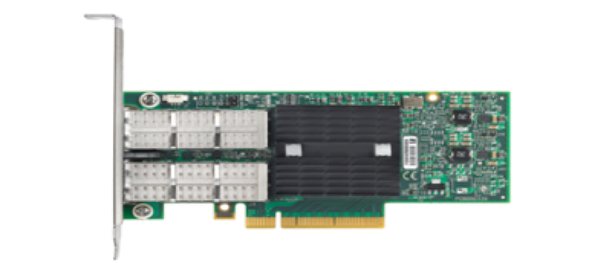
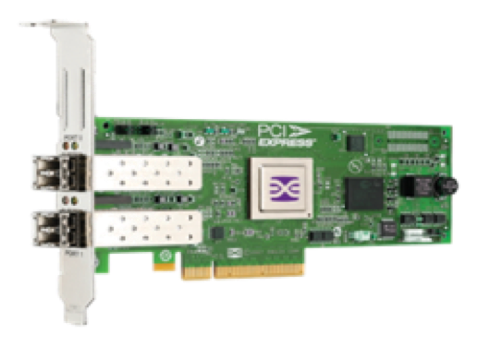



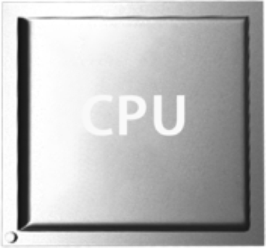
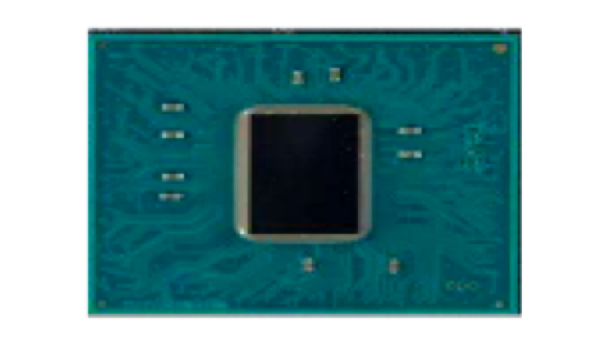


高集成，高能效
高集成
高能效
多合一SoC xPU高速互联
5.03
30%
4.52
RoCE 网卡
SAS控制器
Kunpeng 920
Kunpeng 920
3.63
CPU
桥片
Kunpeng920-48核
HCCS
Kunpeng920-32核
Others
HCCS
HCCS
HCCS
单位功耗的SPECint性能更高
每1万台 Hadoop节点
每年节电 1千万度
碳排放每年减少 1万多吨
Kunpeng 920
Kunpeng 920
Kunpeng 920
注：HCCS(Huawei Cache Coherence System) 华为自研片间互联协议
Notes:
最强算力的产品必须要有最强劲的处理器。
鲲鹏处理器采用了多合一的SoC芯片架构，它不仅仅是一颗CPU，还集成了RoCE网卡、SAS控制器、桥片等，单颗处理器实现了4颗芯片的功能，以一当四！可有效提升主板的集成度，使服务器的体积更小，算力密度更高、功耗更低。
华为研发的Cache一致性总线HCCS，可以实现CPU和CPU之间的高速互联，通信速率高达每秒30GT，是业界主流CPU互联速率的2倍多。通过多CPU互联，我们率先实现256个物理核的NUMA架构，从而推出业界首款兼容ARM的最强算力4路服务器。
当前处理器一般通过与外置网卡配合为服务器提供10GE、25GE的接口，在分布式架构下，要完成一个高算力的集群组网，需要高I/O的吞吐能力。鲲鹏处理器是业界首个推出内置直出100GE网络能力的通用处理器，让100GE成为服务器的标准配置。从处理器到服务器，扩展到整机柜和计算集群，实现全100GE的高速网络互联，引领服务器迈入100GE时代，构建最强算力的集群。

Slide 46



更高的链路带宽、更低的通信时延
Kunpeng920 支持PCIe 4.0
PCIe 4.0双口卡能带来两倍带宽和更低时延
华为与Mellanox公司联合对PCIe Gen4进行深度性能优化
时延(低数值为优)
单向带宽(高数值为优)
双向带宽(高数值为优)
Notes:
测试环境
Skylake + CX5 PCIe 3.0 单口卡
Kunpeng + CX5 PCIe 3.0 单口卡
Kunpeng + CX5 PCIe 4.0 双口卡(双链路)
Kunpeng920 支持PCIe 4.0(PCIe 4.0双口卡能带来两倍的带宽和更低的时延)

Slide 47

更安全：鲲鹏加速引擎，数据安全加解密
传统PCIe加密卡方案
鲲鹏安全加解密方案
鲲鹏内置加解密加速引擎，不占用计算资源
明文数据仅通过片内总线传输，安全性高
支持SM3/SM4国密算法加速
明文数据通过 PCIe 总线传输，有数据泄密风险
传统处理器
PCIe数据加密卡
鲲鹏920处理器
处理器核
……
处理器核
处理器核
……
处理器核
内置加解密加速引擎
数据密钥
片内总线
数据密钥
PCIe 总线
内存
内存
明文数据
密文数据
明文数据
密文数据

Slide 48
计算机系统概述
ARM处理器体系结构
鲲鹏系列处理器
什么是鲲鹏
鲲鹏920系列芯片概览
鲲鹏920系列芯片规格
鲲鹏920系列芯片架构
鲲鹏920系列芯片加速器引擎功能
鲲鹏计算典型应用场景
鲲鹏软件开发工具链

Slide 49


鲲鹏920系列芯片规格
集成最多64×自研核
指令集兼容ARMv8.2, 最高主频达3.0GHz
每核集成64KB L1 I/D 缓存
每核独享 512KB L2 缓存，单芯片共享48-64MB L3缓存
8×DDR4控制器@2933MT/s
集成PCIe/SAS接口
支持PCIe 4.0，向下兼容PCIe 3.0/2.0/1.0
支持x16,x8,x4,x2,x1 PCIe 4.0, 集成20 PCIe控制器
支持16×SAS/SATA 3.0控制器
支持CCIX接口，支持加速器的缓存一致性
支持2×100G RoCE v2, 支持25GE/50GE/100GE标准NIC
支持2P/4P扩展
封装大小: 60mm×75mm
Notes:
Hi1620 integrated 48 customized core, fully compatible with ARM v8.2, frequency is targeting to provide 3.2GHz. Dedicated L1 I/D cahce, both are 64KB, big change is L2 cache is becoming dedicated, 512KB, L3 cached is shared by all the cores, totally 64MB. 8 DDR4 controller with ECC, up to 3200MT/s.
PCIe gen 4, support 16 lane, 8 lane, 4lane, 2 lane and 1 lane. Up to 8 PCIe controller. 16 SAS/SATA 3.0 controller. Regards to Ethernet interface we support 10G/25G/40G/100G.
Integrated CCIX enables heterogeneous computing, it can be used to connect FPGA/ASIC to deep learning or other function acceleration.
It also supports 2/4 socket cache coherence connection. TDP is 85W. But performance can be equivalent or better than Icelake E5 2697 v6(30core@2.2GHz), again with much less power

Slide 50
Hi1620/Hi1620S/Hi1601规格
CPU DIE
IO DIE
 | Hi1620 | Hi1620S | Hi1601
CPU核数 | 48@2.6GHz | 24@2.6GHz | /
L3 cache | 48MB | 24MB | /
内存通道 | 8Channel DDR4 | 4Channel DDR4 | /
多P互连 | 1P/2P/3P/4P/2P+IOB | 1P/2P/1P+IOB | /
PCI-E | 40 lanes of PCIe G4.0 | 40 lanes of PCIe G4.0 | 40 lanes of PCIe G4.0
Networking（NIC、ROCE） | 8 lanes of ETH, Combo MACs support 2x100GE, 2x50GE, 2x40GE, 4x25GE, 8x10GE, 8x GE RoCEv2/RoCEv1 | 8 lanes of ETH, Combo MACs support 2x100GE, 2x50GE, 2x40GE, 4x25GE, 8x10GE, 8xGE RoCEv2/RoCEv1 | 8 lanes of ETH, Combo MACs support 2x100GE, 2x50GE, 2x40GE, 4x25GE, 8x10GE, 8xGE RoCEv2/RoCEv1
Storage IO | x1 USB 3.0；x2 USB 2.0；x16 SAS 3.0；x2 SATA 3.0 AHCI | x2 USB 2.0；x16 SAS 3.0；x2 SATA 3.0 AHCI | x1 USB 3.0；x2 USB 2.0；x16 SAS 3.0；x2 SATA 3.0 AHCI
Crypto Engine | AES, DES/3DES, MD5,SHA1,SHA2,HMAC, CMAC Up to 100Gbps RSA1024/2048 54Kbps
Compression | GZIP Up to 40Gbps(compress)/100Gbps(decompress)
RAID | XOR/PQ/EC/in-line DIF acceleration
ME | Isolated management subsystem. Co-works with BMC and provides firmware configuration of the server chip
封装 | 60mm*75mm | 53mm*53mm | 37.5mm*37.5mm
功耗 | 158W | 97W | 40W
Hi1620
场景：
Dorado
中高端融合存储
TaiShan服务器
云存储
大数据
HPC
Hi1620S
场景：
SDI
NOF JBOF
IP JBOF
入门级存储
Hi1601
场景：
NOF JBOF
IP JBOF
入门级存储

Slide 51
计算机系统概述
ARM处理器体系结构
鲲鹏系列处理器
什么是鲲鹏
鲲鹏920系列芯片概览
鲲鹏920系列芯片规格
鲲鹏920系列芯片架构
鲲鹏920系列芯片加速器引擎功能
鲲鹏计算典型应用场景
鲲鹏软件开发工具链

Slide 52



鲲鹏920系列芯片架构 – 乐高架构 (1)
Intel Skylake芯片为一个die，片内通过mesh相互通信
鲲鹏920芯片采用乐高架构封装而成，die内有ring通信，而die间需要通过SLLC接口进行通信

Slide 53
鲲鹏920系列芯片架构 – 乐高架构 (2)
ARM 独享L1Cache和L2Cache，4个Core和1个L3 Cache tag组成一个Cluster，6~8个Cluster组成一个CPU Die，合封后的两个CPU Die共享LLC。
ARM
Core
ARM
Core
ARM
Core
ARM
Core
ARM
Core
ARM
Core
ARM
Core
ARM
Core
ARM
Core
ARM
Core
ARM
Core
ARM
Core
ARM
Core
ARM
Core
ARM
Core
ARM
Core
L1I
L1D
L1I
L1D
L1I
L1D
L1I
L1D
L1I
L1D
L1I
L1D
L1I
L1D
L1I
L1D
L1I
L1D
L1I
L1D
L1I
L1D
L1I
L1D
L1I
L1D
L1I
L1D
L1I
L1D
L1I
L1D
L2
L2
L2
L2
L2
L2
L2
L2
L2
L2
L2
L2
L2
L2
L2
L2
ring
SLLC
ring
LLC
LLC
LLC
LLC
LLC
LLC
LLC
LLC

Slide 54
芯片架构-乐高架构 (3) - 可支持多种封装形态
Hi1620:2 CPU DIE+1 I/O DIE
Hi1620s:1 CPU DIE+1 I/O DIE
Hi1601:1 I/O DIE

Slide 55


鲲鹏920系列芯片架构
鲲鹏920处理器片上系统组成
2P服务器处理器多片互联方案

Slide 56

鲲鹏920系列芯片架构 (2)
4P服务器处理器多片互联方案示例如右图所示：每颗芯片各提供2个SCCL和1个SICL。芯片之间通过片间缓存一致接口连接，片间带宽高达240Gbps。

Slide 57

鲲鹏920系列芯片架构 (3)
鲲鹏处理器超级I/O集群：
网络ICL
PCIe ICL
Hydra接口
HAC_ICL
IO_MGMT_ICL

Slide 58

鲲鹏920系列芯片架构——Cache模式
Share Cache：对所有的L2来说L3 cache是共享的，一个进程可以使用整个L3的容量
Partitioned Cache：与Private相同的是，一个进程只能使用对应的部分L3容量；与Private不同的是，L3细分为一个Home的L3和N个Remote的L3，Home的L3类似L4，所以L3和L3之间会通信，由Home的L3来维护多个Partitioned L3之间的一致性
L2
L2
L2
…
L2
L2
L2
L3
L2
L2
L2
…
L2
L2
L2
Private Cache：有N个Private的L3，每个Private L3只缓存对应的L2的数据。即一个进程只能使用对应的部分L3的容量，无法使用全部L3的容量，L3和L3之间不通信
Remote L3
Remote L3
…
Home L3
Non-inclusive L3：支持Non-inclusive模式，Memory和L2间直接数据访问
L2
L2
L2
L2
…
L2
L2
L2
L3
L3
L3
…
L3
Main
Memory

Slide 59

芯片架构– Cache 时延
前端限制：主要是iCache Miss, iTLB Miss。指令解码能力不足也是原因之一，但可能性较低。
后端限制：主要是各级cache 包括dTLB miss。执行单元资源不足也是原因之一，但可能性较低。
错误分支预测：与Cache无关，但好的编码习惯能减少分支预测错误。
三类 Cache Misses
Compulsory Misses
第一次读取数据时的 Cache miss。
Capacity Misses
没有足够Cache空间存储所有热数据
在两次连续使用某一Cache数据之间，出现了太多的其它数据冲刷。
Conflict Misses
太多（超过Associativity Way）不同数据映射到同一 Cache Set中造成Cache碰撞。
Front End stall
Back End stall
Core
Reg
L1 I-cache
L1 D-cache
L2 cache
L3 cache
UnCore
Main Memory

Slide 60
鲲鹏920系列芯片架构——内存子系统
SMMU(System Memory Management System)，为设备提供地址转换和访问保护功能。
CCL访问的内存空间的属性由MMU(memory management unit，内存管理单元)中的页表控制
ICL访问的内存空间的属性由SMMU中的页表或源设备控制
内存访问延迟受数据所在位置影响。如果目标数据位置在物理上接近内存访问发起者，则时延较低。

Slide 61


鲲鹏920系列芯片架构—内存子系统
一个CPU Die包含4个 DDR Channel
一个Socket包含2个CPU Die，8个DDR Channel
每个控制器支持2DPC 2933
本地内存访问均在本地进行，不走片间互联总线，因此访存时延最小，总体性能最好。
时延 | ARM CPU Cycles | Skylake Cycles
Register | 1 | 1
L1 cache | 4 | 4
L2 cache | 8 | 14
L3 cache | 40 | 55
DRAM | 71 -221(ns) | 83-143(ns)
Notes:
4 cycle
2 8 cycle
40 cycle
DDR 70~80 ns
跨die 90~106 ns
近端跨片 184ns
远端跨片 221 ns

Slide 62

鲲鹏920系列芯片架构——内存子系统 (2)
内存带宽
1.5 Tb/s
8
2933 MHz
8通道DDR4 带来46% 带宽提升，同时容量也可按需提升
延迟优化，和业界主流水平相当/更优
完整的Cache & Memory QoS 方案（类似于RDT），为用户的不同业务部署带来方便
6
2667 MHz
1.02 Tb/s
通道数量
每通道速率
总带宽
6148
Kunpeng 920

Slide 63







芯片架构– IO子系统
丰富的IO，PCIE化设计。
各子系统 PCIE（含CCIX），Hydra（多片互联），Network，Storage，HAC，ME。各自遵循行业标准，兼容软件接口规范，满足开源及演进要求。
SBSA | GIC: GICv3/v4；SMMU：SMMUv3.1 UART/Watchdog:
PCI-E | 36 lanes of PCIe G4.0, 20 Root ports at max, Peer2Peer, ATS/PRI, CCIX
Networking（NIC、ROCE） | 8 lanes of ETH, Combo MACs support 2x 100GE, 2x 50GE, 4x 25GE, 8x 10GE, 8x GE RoCEv2/RoCEv1 with programmable DC-QCN， long/normal Atomic, SR-IOV
Storage IO | x4 USB 3.0 EHCI/UHCI x16 SAS 3.0(STP supported) x2 SATA 3.0 AHCI
Crypto Engine | AES, DES/3DES, MD5,SHA1,SHA2,HMAC, CMAC Up to 50Gbps
Compression/ Decompression | GZIP, LZS, LZ4 Up to 40Gbps(compress)/100Gbps(decompress) Statefull and stateless
RAID | XOR/PQ/EC/in-line DIF acceleration
ME（IMU） | Isolated management subsystem. Co-works with BMC and provides firmware configuration of the server chip
Scale up | Coherent SMP interface for 2P/4P Up to 240Gbps per port
RoCE 网卡
SAS 控制器
南桥
CPU
QAT

Slide 64

鲲鹏920系列芯片架构 (6)—网络子系统
网络子系统包括Network ICL和RoCE引擎两大部分。
Network ICL包括多个1Gbps~100Gbps以太网控制器，二层DCB、MAC地址表，多播表，VLAN过滤表，流表，中断，PCIe化，具有完整的NIC引擎，可以在RoCE引擎关闭的情况下单独工作。
RoCE(RDMA over Converge Ethernet)是一种在以太网上采用RDMA(Remote Direct Memory Access，远程直接内存访问)的网络互联技术。
华为鲲鹏920处理器使用的RoCE v2协议是由InfiniBand(IB)协议演进而来，既具有InfiniBand网络的低时延、低CPU利用率等特点，又能够很好地兼容于Ethernet网络。

Slide 65

鲲鹏920系列芯片架构(6)—网络子系统
华为鲲鹏920处理器RoCE设备的软件呈现是一个PCI网络设备。
RoCE驱动依赖于OFED的驱动框架，由用户态驱动和内核态驱动构成。
当业务建立后，在执行过程中，RoCE用户态驱动可以Kernel bypass将数据发给硬件。
RoCE内核态驱动在初始化时从HNS3网卡驱动程序获取RoCE设备的一些信息。

Slide 66

鲲鹏920系列芯片架构(6)—网络子系统
Ethernet Physical Port Configuration
2x100GE/50GE/40GE/25GE/10GE/GE + 2*GE
4x50GE/25GE/10GE/GE +2*GE
8x25GE/10GE/GE
Speed Auto-Negotiation
MAC Speed can auto-negotiate between GE/XGE/25GE
Support DCB(Data Center Bridge)
ETS(Enhanced Transmission Selection)
PFC(Priority-based Flow Control)
QCN(Quantized Congestion Notification)
Support RoCEv1, RoCEv2
Virtualization switch accelerator
generic flow table based switching
Support VEB, but not support EVB. [RFC]
Shared resource between multiple Physical Ports
DCB Buffers
Queue Resource
Flow Table Entry

Slide 67
鲲鹏920系列芯片架构 (7)—SAS子系统
SAS(Serial Attached SCSI)即串行SCSI技术，一种磁盘连接技术。SAS控制器用于磁盘与内存之间进行交互。
SAS控制器主要通过总线与CPU和内存进行交互，同时通过SERDES与硬盘进行连接。
SAS控制器与设备连接方式有两种：直连和Expander连接。
直连表示SAS控制器的PHY与设备直接连接，不经过中间转换或扩展；
Expander连接表示SAS控制器与设备之间通过扩展器进行连接
SAS盘分为SAS机械盘和SAS SSD盘，SAS盘是为满足高性能、高可靠性而设计，在内部驱动电机的可靠性、转速以及基板方面都与SATA盘有差异。

Slide 68

鲲鹏920系列芯片架构 (7)—SAS子系统
提供2个X8 SAS 3.0控制器：
支持SAS 3.0，向下兼容SAS2.0和SAS1.0；
支持SATA3.0，向下兼容SATA2.0和SATA1.0；
SAS支持12G/6G/3G/1.5G四种速率，SATA支持6G/3G/1.5G速率，同时可以实现速率的自协商；
可以直接不经过Expander最大连接8个SAS盘或者SATA盘，两者可以混插；
可以连接SAS Expander扩展更多磁盘。
提供1个X2 SATA控制器：
支持SATA 3.0，向下兼容SATA 2.5；
支持AHCI 1.3，向下兼容 AHCI 1.2；
支持6G/3G/1.5G速率自协商；
支持直连两个SATA盘。
支持NOR Flash控制器，4个片选，NOR FLASH最大支持512K。
支持SPI Flash控制器，2个片选，SPI Flash最大支持32M。
支持NAND FLASH接口，4个片选。

Slide 69

鲲鹏920系列芯片架构(8)—PCIe子系统
PCIe是一种高性能、通用的I/O互连接口，适用于各种计算和通信平台。鲲鹏920 PCIe子系统提供了实现PCIe根联合体(Root Complex，RC)或端点(Endpoint，EP)应用程序的解决方案。
鲲鹏920 PCIe子系统包含3个PCIe Core，最多支持40个PCIe Lane。每个PCIe Core包括多个PCIe端口。PCIe Core0共享16个Lane。PCIe Core1共享16个Lane。PCIe Core2共享8个Lane。3个PCIe Core均可作为根端口(Root Port，RP)使用。只有PCIe Core1能作为EP端口。
PCIe模块通过PIPe接口与PCS连接，连接速率支持最大16Gbps，兼容8Gbps、5Gbps和2.5Gbps。另一方面，PCIe模块通过AMBA总线与系统总线相连。

Slide 70
鲲鹏920系列芯片架构(8)—PCIe子系统
PCIe GEN1/2/3/4.0 Supported
Run at the 2.5G/5G/8G/16G
x16 PCIe Controller
Embedded DMA engine
40 Lanes support totally
3 PCIe Controller
Support 20 Root Port
Hardware features
SRIS(Separate Refclk Independent SSC)
Support SR-IOV
Support Shared Virtual Memory
Support CCIX
Support P2P(Peer to Peer)
Peer to Peer traffic between different controller

Slide 71



CPU流水线：ARM vs X86
分支预测
Fetch
Decode
Allocation
Issue
Execute
Write Back
Commit
流水线前端
流水线后端
ARM64
X86 Xeon
ARM流水线与Xeon基本一致，按流水线前后端分解

Slide 72

鲲鹏流水线技术亮点：CPU流水线主要阶段
Fetch：提取指令并计算下一次Fetch的地址。包括指令缓存、Branch Prediction、Branch Target Buffer、Return Address Stack。
Decode
分解指令流到独立指令；
Translate X86指令到RISC-like Uops;
理解指令语义 , 包括指令类型（Control、Memory、Arithmetic，等等），运算操作类型、需要什么资源(读和写需要的寄存器，等等）。
Allocation:RegisterRenaming+Resources Reservation.
Issue：分发指令到相应执行单元，从这儿开始进入错序执行阶段。
Execute：指令执行阶段
Write Back：将执行结果写入Register File、Reorder Buffer、等等
Commit：重整执行结果次序、决定Speculative Execution正确性，最终输出结果。
Fetch
Decode
Allocation
Issue
Execute
WriteBack
Commit

Slide 73

鲲鹏流水线技术：弱保序
CPU弱保序，即乱序执行：
处理器不按程序规定的顺序执行指令，它根据内部功能部件的空闲状态，动态分发执行指令，但是指令结束的顺序还是按照原有程序规定的顺序。
处理器内部功能部件并行运转，避免了不必要的阻塞，有效提高了处理器执行指令的性能。
处理器分析影响执行结果的指令，避免出现有显式的数据依赖和控制依赖的乱序，但是，特殊情况下的读写乱序可能影响程序执行结果，需要软件甄别。
制约CPU效率因素
CPU流水线前端限制：执行单元空闲，但前端不能输送充分多操作指令
CPU流水线后端限制：执行单元繁忙或执行时等待数据，指令执行出现等待
分支预测错误：执行错误分支浪费时间 + 处理错误分支执行消耗时间。

Slide 74

芯片架构– 系统安全&IMU
系统安全：支持安全启动，以及保证系统在可信环境内运行的一套软硬件方案。该方案由Secure Boot技术和ARM架构中的Trust Zone技术结合而成。
IMU（Intelligent Management Unit）是Hi162x芯片内部的智能管理单元，完善ARM节点在数据中心的管理和控制，未来数据中心设备管理要求统一、智能和协同，遵循管理系统集中决策+节点执行监控，按照设备节点模型统一管理。
IMU作为数据中心的管理末端，协同BMC，完成数据中心的节点执行监控。
IMU可以覆盖的功能：RAS故障预处理以及错误记录上报、安全信任根、能效管理、芯片内部管理。

Slide 75
计算机系统概述
ARM处理器体系结构
鲲鹏系列处理器
什么是鲲鹏
鲲鹏920系列芯片概览
鲲鹏920系列芯片规格
鲲鹏920系列芯片架构
鲲鹏920系列芯片加速器引擎功能
鲲鹏计算典型应用场景
鲲鹏软件开发工具链

Slide 76
鲲鹏920系列芯片——加速器引擎功能 (1)
组件 | 算法 | 规格描述
OpenSSL引擎库 | SM4 | 支持SM4-CBC/SM4-CTR/SM4-XTS，符合GM/T0002-2012规范。 单处理器(Kunpeng 920)最大带宽30Gbps。支持同步、异步模式。
 | SM3 | 支持SM3，符合GM/T 0004-2012规范。 单处理器(Kunpeng 920)最大带宽60Gbps。支持同步、异步模式。
 | RSA | 支持RSA1024/RSA2048/RSA3072/RSA4096，符合NIST FIPS-197标准规范。 单处理器(Kunpeng 920)RSA2048 sign最大带宽54K ops。支持同步、异步模式。
 | DH | 支持DH 768/1024/1536/2048/3072/4096，符合NIST FIPS-197标准规范 单处理器(Kunpeng 920)DH768/1024/1536/2048/3072/4096 最大带宽为94.4/56/25.6/14/4.8/2.24kops。 支持同步、异步模式。
 | AES | 支持AES-ECB/AES-CBC/AES-CTR/AES-XTS，符合NIST FIPS-197标准规范。 单处理器(Kunpeng 920)最大带宽60Gbps。支持同步、异步模式。

Slide 77
鲲鹏920系列芯片——加速器引擎功能 (2)
组件 | 算法 | 规格描述
Zlib库 | ZLIB | 支持ZLIB数据格式，符合RFC1950标准规范。 单处理器(Kunpeng 920)最大压缩带宽7GB/s，静态Huffman解压最大带宽8GB/s。压缩率50%。支持同步模式。
 | GZIP | 支持GZIP数据格式，符合RFC1952标准规范。 单处理器(Kunpeng 920)最大压缩带宽7GB/s，静态Huffman解压最大带宽8GB/s。压缩率50%。支持同步模式。
内核Crypto | SM4 | 支持SM4-XTS，符合GM/T 0002-2012规范。 单处理器(Kunpeng 920)最大带宽30Gbps。支持异步模式。

Slide 78
鲲鹏系列处理器 vs 业界主流产品的性能和效能对比
SPECint®_rate_base2006评测跑分
越高越好
TDP功耗对比（W）
越低越好
性能功耗比
越高越好
鲲鹏920 64核型号
25%+
极致性能
鲲鹏920 32/48核型号
30%+
极致效能
鲲鹏916 32核型号
11%
低功耗

Slide 79
鲲鹏整体性能对比-内存带宽和时延性能
越低越好
平台 | TaiShan V2 with 2-socket Kunpeng 920-4826/DDR4-2666) | X86 server with 2-socket Skylake 6148 (20 cores, 2.0 GHz/DDR4-2666)
STREAM 测试结果 | 287 GB/S with 84.28% efficiency | 192 GB/S with 75.08% efficiency
Notes:
鲲鹏920具有多核架构优势，同时芯片级的集成缓存能力强，而配置鲲鹏920的TaiShan V2在内存表现方面有更好的能力，内存通道和带宽提升33%。通过Stream benchmark结果显示，鲲鹏920在单核各级cache等的访存时延上，也有较大的性能提升和优势，与X86 6148同等甚至更好的能力。而TaiShan V2在在DDR访存时延表现也与X86 6148达到同等量级表现。

Slide 80

鲲鹏整体性能对比- IO性能
特性 | 模式 | 规格类别 | 目标 | 实测数据（本地关SMMU） | 实测数据（本地开SMMU）
PCIe | IB：Mlx CX5 | PPS | read>95Mpps@4B write:>64Mpps@4B send:>63Mpps@4B | read:24并发时达到86.4Mpps@4B write:24并发时达到86.4Mpps@4B send：24并发时达到90Mpps@4B | read:24并发时达到86.4Mpps@4B write:24并发时达到86.4Mpps@4B send：24并发时达到90Mpps@4B
 |  | 时延 | Intel对接CX4数据： read：1.95us@2B write：0.93us@2B read：4.09us@4KB write：3.22us@4KB | read：1.66us@2B write：0.99us@2B send：1.06@2B read：2.21us@4KB write：1.98us@4KB send：2.05@4KB | read：1.65us@2B write：1.01us@2B send：1.06@2B read：2.18us@4KB write：1.95us@4KB send：2.04@4KB
 |  | 带宽 | read：线速@2KB write:线速@2KB | read：线速90%@2KB，线速@8KB； write：线速87%@2KB，线速@8KB；（与x86+CX5持平） | read：线速90%@2KB，线速@8KB； write：线速86%@2KB，线速@8KB； （与x86+CX5持平）
 | 网络：Mlx CX5/1822 | PPS | >10Mpps@64B | CX5：24队列 25.3Mpps@64B; 1822：16队列 13.7Mpps@64B; | CX5：24队列 14.5Mpps@64B; 1822：16队列 12Mpps@64B;
 |  | 时延 | 13.5us@64B | CX5：1队列1Mpps 7.8us 1822：1队列1Mpps 9.4us | CX5：1队列0.7Mpps 11.5us 1822：1队列0.7Mpps 13us
 |  | 带宽 | 线速@1518KB | CX5：16队列 线速@1518KB 1822：16队列 98Gb@1518KB | CX5：16队列 90Gb@1518KB 1822：16队列 68Gb@1518KB
 | NVME：ES3000 V3/V5 | 最大读带宽(MB/s)@256KB | 3100 | 3025.7 | 3012.4
 |  | 持续随机读KIOPS@4KB | 760 | 775.2 | 753.6
 |  | 4K读延时(us) | 88 | avg：44.72 99%：88 | avg：46.24 99%：89
 |  | 最大写带宽(MB/s)@256KB | 1950 | 2005.4 | 1957.7
 |  | 持续随机写KIOPS@4KB | 175 | 508.6 | 503.6
 |  | 4K写延时(us) | 18 | avg：11.75 99%：10 | avg：12.57 99%：11

Slide 81
鲲鹏整体性能对比- IO性能 (2)
详细测试数据
特性 | 模式 | 类别 | 规格 | 实测数据（本地关SMMU） | 实测数据（本地开SMMU）
NIC | 100G | PPS | >10Mpps@64B | 24核： 25Mpps@64B | 24核： 14.7Mpps@64B
 |  | 时延 | 100GE：<13.5us@64B 10GE：<15us@64B | 100G：12us@64B 10G：12us@64B | 10G：12.1us@64B 100G：12.6us@64B
 |  | 带宽 | 100GE：>94Gbps@双向带宽 25GE：>23.5Gbps@双向带宽 10GE：9.35Gbps@双向带宽 | 100G：94.1Gbps@1518B 25G：23.5@1518B 10GE：9.41@1518B | 100G：94.1Gbps@1518B 25G：23.5@1518B 10GE：9.41@1518B
RoCE | 100G | Mpps | read：>30Mpps@2B write:>30Mpps@2B send:>30Mpps@2B | read: 31.5Mpps@2B write: 33.2Mpps@2B send: 33.12Mpps@2B | read : 31.02Mpps@2B write: 33.35Mpps@2B send : 32.67Mpps@2B
 |  | 时延 | read：2.0us@2B write：0.85us@2B send：1.5@2B read：3us@4KB write：2.5us@4KB send：2.5@4KB | read：1.51us@2B write：0.83us@2B send：1.14@2B read：2.41us@4KB write：1.70us@4KB send：1.87@4KB | read：1.58us@2B write：0.98us@2B send：1.79@2B read：1.83us@4KB write：1.56us@4KB send：2.29@4KB
 |  | 带宽 | read：线速@1KB write:线速@1KB send:线速@1KB | read: >99.5Gbps@1024B write: >99.5Gbps@1024B send : 99.2Gbps@1024B | read: >99.5Gbps@1024B write: >99.5Gbps@1024B send :97Gbps@1024B
SAS | X8*12G | IOPS | 读：800K/S@4KB 写：800K/S@4KB | 读：1451.6K/s@4K 写：982.37K/s@4K | 读：1031.2K/s@4K 写：941.4K/s@4K
 |  | 时延 | 4KB读：800us 4KB写：800us | 4KB读：345.5us 4KB写：514.94us | 4KB读：489.79us 4KB写：536.96us
 |  | 带宽 | 读：8000MB/S@256KB 写：8000MB/S@256KB | 读：8539.6MB/s@256KB 写：8282.7MB/s@256KB | 读：8539.6MB/s@256KB 写：8282.7MB/s@256KB

Slide 82
计算机系统概述
ARM处理器体系结构
鲲鹏系列处理器
鲲鹏计算典型应用场景
鲲鹏软件开发工具链

Slide 83





鲲鹏系列处理器发展历程
高效能计算
安全可靠
开放生态
鲲鹏920
提供兼容ARM架构的高性能鲲鹏处理器、TaiShan服务器和解决方案，将高效能计算带入数据中心。
鲲鹏处理器基于自研内核，TaiShan服务器计算芯片全自研
17年计算创新铸就稳如泰山的高品质
开放平台，支持业界主流软硬件；构建鲲鹏生态，与开发者、伙伴和产业组织共同打造智能计算新底座
业界第一颗7nm数据中心处理器
2019
鲲鹏916
业界第一颗支持多路ARM 处理器
Hi1612
第一颗基于ARM的64位处理器
2016
K3
第一颗基于ARM的移动端处理器
第一颗基于ARM的无线基站芯片
2014
第一颗传输网络的ASIC芯片
2009
1991
2005

Slide 84








鲲鹏计算的典型应用场景
行业云
AI计算
边缘计算
HPC
Web应用
电信、政务、金审、金税等行业云
虚拟化性能优越
实时音视频极致体验
鲲鹏+昇腾协同加速使能AI应用：人脸识别、车牌识别等
AI边缘，5G移动边缘场景
电信、交通边缘计算场景
业界首款兼容ARM的四路服务器，超强算力
32个DDR4超大内存
鲲鹏RSA安全加解密加速引擎
互联网Web HTTPS连接加速
运营商
省际高速公路
天文台
电商
基于鲲鹏电信云的VoLTE首呼
车辆通行告别收费站
打造SKA区域中心原型系统
互联网更快速的安全连接体验
Notes:
我们将把鲲鹏计算向更多行业场景延伸，持续打造五大创新解决方案：
行业云解决方案，包括电信、政务、金审、金税等行业云，
面向人脸识别、车牌识别等业务场景，我们发挥鲲鹏+昇腾的协同优势，打造完整的AI计算解决方案，高效支持推理和训练场景；
边缘计算解决方案，TaiShan服务器支持面向边缘数据中心的部署，适应特殊环境、机柜尺寸、供电散热等条件限制，提供强大的边缘算力支持；
高性能解决方案，基于业界首款兼容ARM的四路服务器，算力更强，内存更大，满足基因测序、气象分析等场景的HPC算力要求；
Web应用解决方案，鲲鹏处理器内置RSA加速引擎，极大提升HTTPS连接性能，加速Web访问，帮助互联网社交、新闻门户等Web应用实现极致的用户体验。
典型案例有：
基于华为在电信领域的深厚理解，华为助力浙江移动首先打通了全球首个基于鲲鹏处理器的网络云VoLTE电话
省际高速公路项目，基于鲲鹏和昇腾计算平台，让车辆自由同行，告别收费站。
上海天文台，打造SKA区域中心原型系统
京东，互联网更快速的安全连接体验

Slide 85
计算机系统概述
ARM处理器体系结构
鲲鹏系列处理器
鲲鹏计算典型应用场景
鲲鹏软件开发工具链

Slide 86



鲲鹏软件开发工具链
原有生态
鲲鹏生态
无需代码修改
性能调优
解释型语言
解释型语言
JAVA/PHP/Python
迁移评估
编译移植
JAVA/PHP/Python
性能优化工具
编译型语言
分析扫描工具
代码迁移工具
性能全景&热点函数分析
多核绑定、内存就近访问、中断优化
一键执行，联动分析
编译型语言
汇编/C/C++
自动扫描软件兼容性
代码评估、依赖库检查
C++/汇编语言自动转换
Java JDK自动安装、依赖库自动编译
汇编/C/C++
99%问题自动识别
解决90%C/C++和50%汇编移植问题
性能提升10%~30%
注：ARM64平台优化前后的性能平均增幅
Notes:
第三，面向基础软件和应用开发者，我们将共享华为的应用迁移经验，提供工具链，编译器，加速库，帮助伙伴和开发者，简单高效的把应用从现有平台迁移到鲲鹏计算平台，并提高应用迁移和调优的效率。
为了确保算力可持续供应，华为已经全面向鲲鹏生态进行算力迁移，积累了丰富的实践经验。
通过这些成功实践，我们针对迁移过程中的代码评估、代码编译、性能优化三个关键步骤，把积累的经验通过工具链向合作伙伴开放。
“分析扫描工具”，把所有迁移相关的问题点和依赖关系形成检查点，输出评估报告支撑迁移决策；
“代码迁移工具”，针对C/C++代码可实现90%以上的自动修改，针对汇编代码可实现50%以上自动修改，JAVA代码可自动安装JDK运行环境；
“性能优化工具”，帮助伙伴提升软件性能调优效率，实现10%~30%性能提升。

Slide 87




性能优化工具 (Tuning Kit)
功能：系统性能数据采集和分析，分析出系统性能指标，定位到瓶颈点及热点函数，给出调优建议
设置采集&分析任务
采集&分析过程逻辑视图
热点函数及热点代码块
函数间调用关系
输入
分析
处理
输出
创建工作任务
配置任务属性参数（分析类型、软件路径、采样率等）
运行待分析软件
采集处理器性能指标数据
采集OS（CPU/内存/磁盘/网卡）性能指标数据
采集进程/线程性能指标数据
采集函数（C/C++/JAVA）性能指标数据
将采集数据文件按不同指标纬度数据库化保存
统计分析，对比经验指标，定位出性能瓶颈
支持Huawei JDK JAVA程序性能分析功能
根据调优经验给出相应优化建议
图形化输出：
CPU使用情况，DDR&Cache统计
DISK IO/NIC使用情况及质量评估
进程/线程、锁资源占用情况
Top热点函数，火焰图展示
热点代码块（源码&汇编展示）
针对性优化建议报告
Notes:
华为鲲鹏性能优化工具是针对TaiShan服务器的性能分析优化工具，能收集服务器的处理器硬件、操作系统、进程/线程、函数等各层次的性能数据，分析出系统性能指标，定位到系统瓶颈点及热点函数。
功能：1. 系统级性能分析 a 系统配置全景分析 b 系统性能全景分析 c 系统资源调度分析 他的过程采集整个系统的软硬件配置信息，包括CPU、内存、存储IO、网络IO等资源的运行情况，获得它们的使用率、饱和度、错误等指标，以此识别系统瓶颈。
2.进程/线程级性能分析 采集进程/线程对CPU、内存、存储IO等资源的消耗情况，获得对应的使用率、饱和度、错误等指标。
3.函数级性能分析 热点函数及热点指令，同时可以通过火焰图查看热点函数及其调用栈。

Slide 88







Tuning Kit性能分析样例
CPU各核使用分析
LLC和DDR读写带宽&命中率分析
CPU、内存、DISK IO、NIC系统级全景性能分析
DISK IO使用&质量评估
各NIC吞吐率&丢包率分析
进程资源占用分析
线程锁占用情况分析
应用各进程、线程级分析
函数间调用关系火焰图
TOP热点函数分析
热点代码块分析
函数调用、热点函数、相关热点代码块（源码&汇编）分析
Notes:
1.系统全景性能：CPU、内存、DISK、NIC
2.进程、线程占用的资源，包括调用时间、锁占比
3.函数分析：热点函数分析、火焰图查看调用栈、热点代码分析
Maria：cpu、网络等。

Slide 89


NUMA架构&Numactl工具介绍
原理：
不同NUMA内的CPU core访问同一个位 置的内存，性能不同。内存访问延时从高到低为：跨CPU > 跨NUMA不跨CPU > NUMA内 因此在应用程序运行时要尽可能的避免跨NUMA访问内存，我们可以通过设置线程的 CPU亲和性来实现。
numactl工具可用于查看当前服务器的NUMA节点配置、状态，可通过该工具将进程 绑定到指定CPU core，由指定CPU core来运行对应进程。

Slide 90


网络NUMA亲和性
原理： 当网卡收到大量请求时，会产生大量的中断，通知内核有新的数据包，然后内核调用中断处理程序响应，把数据包从网卡拷贝到内存。当网卡只存在一个队列时，同一时间数据包的拷贝只能由某一个core处理，无法发挥多核优势，因此引入了网卡多队列机制，这样同一时间不同core可以分别从不同网卡队列中取数据包。 在网卡开启多队列时，操作系统通过Irqbalance服务来确定网卡队列中的网络数据包交由哪个CPU core处理，但是当处理中断的CPU core和网卡不在一个NUMA时，会触发跨NUMA访问内存。因此，我们可以将处理网卡中断的CPU core设置在网卡所在的NUMA上，从而减少跨NUMA的内存访问所带来的额外开销，提升网络处理性能。（自动绑定：中断绑定随机，出现跨NUMA访问内存）。
修改方式
步骤 1：停止irqbalance。 # systemctl stop irqbalance.service # systemctl disable irqbalance.service 步骤 2：设置网卡队列个数为CPU的核数。 # ethtool -L ethx combined 48 步骤 3：查询中断号。 # cat /proc/interrupts | grep $eth | awk -F ':' '{print $1}' 步骤 4：根据中断号，将每个中断分别绑定在一个核上，其中cpuMask是16进制的数，最右边的bit表示core0。 # echo $cpuMask > /proc/irq/$irq/smp_affinity_list

Slide 91


Cache line优化
原理：
CPU标识Cache中的数据是否为有效数据不是以内存位宽为单位，而是以Cacheline为 单位。这个机制可能会导致伪共享（false sharing）现象，从而使得CPU的Cache命中率变低。出现伪共享的常见原因是高频访问的数据未按照Cacheline大小对齐。
例如以下代码定义两个变量，会在同一个Cacheline中，Cache会同时读入：
int readHighFreq, writeHighFreq
writeHighFreq在一个CPU core里面被改写后，这个cache 中对应的Cacheline长度的 数据被标识为无效，也就是readHighFreq被CPU core标识为无效数据，虽然 readHighFreq并没有被修改，但是CPU在访问readHighFreq时，依然会从内存重新导 入，出现伪共享导致性能降低。
修改方式：
1. 修改业务代码，使得读写频繁的数据以Cacheline大小对齐。可参考：
a. 使用动态申请内存的对齐方法：
int posix_memalign(void **memptr, size_t alignment, size_t size)
调用posix_memalign函数成功时会返回size字节的动态内存，并且这块内存 的起始地址是alignment的倍数。
b. 局部变量可以采用填充的方式：
int writeHighFreq;
char pad[CACHE_LINE_SIZE - sizeof(int)];
代码中CACHE_LINE_SIZE是服务器Cacheline的大小，pad变量没有用处，用 于填充writeHighFreq变量余下的空间，两者之和是CacheLine大小。
2. 部分开源软件代码中有Cacheline的宏定义，修改宏的值即可。如在impala使用 CACHE_LINE_SIZE宏来表示目标平台的Cacheline大小。

Slide 92
单选题
以下哪个选项不是鲲鹏920处理器的特点（ ）。
支持PCIe 4.0和CCIX
只支持2路互连
集成板载100 GE网络和加密、压缩等引擎
判断题
复杂指令集（CISC）面积小，功耗低。
Notes:
参考答案：
单选题
B
判断题
2. F

Slide 93
学完本章之后，您将能够了解
华为鲲鹏处理器的技术原理；
华为TaiShan服务器的软硬件架构、加速部件及常用运维管理软件技术；
华为TaiShan服务器的典型应用案例。

Slide 94

更多信息请参考如下二维码

Slide 95




华为官方网站
在线学习：https://e.huawei.com/cn/talent/#/home
企业业务：http://enterprise.huawei.com/cn/
技术支持：http://support.huawei.com/enterprise/
热门工具
HedEx Lite
网络资料工具中心
信息查询助手
技术支持
热门工具

